Slide 1
WEBINAIRE Clubs labellisation fédérale
18/06/2026

Slide 2



Présentation de la labellisation
Objectif du label :
Attribuer une reconnaissance et distinction fédérales aux clubs, en valorisant la qualité des activités proposées aux licenciés, le professionnalisme des encadrants et l’implication du club dans la vie fédérale et locale.
Permettre d’avoir une photographie à l’instant-t de la structuration de son club.
La labellisation s’adresse à tous les clubs de la Fédération Française de Natation.
Trois labels définis :
  Or
  Argent
  Bronze

Slide 3
Présentation de la labellisation
Basés sur des indicateurs issus d’extranat, s’appuyant sur les activités des clubs.
Le label reçu dépend du nombre de point obtenus.
Les points sont obtenus grâce à la validation par le club d’un certain nombre d’indicateurs s’appuyant sur trois mentions :
  Apprentissage
  Natation Pour Tous
  Compétition

Slide 4
Présentation de la labellisation
Chaque mention compte 3 niveaux, avec des exigences de plus en plus fortes, et donnant un nombre de points différents.
Les points obtenus pour chaque niveau et mentions sont cumulés :
  De 5 à 8 points = Bronze
  De 9 à 12 points = Argent
  Plus de 13 points = Or
 | Apprentissage | Natation pour Tous | Compétition
Niveau 1 | 2 points | 1 points | 2 points
Niveau 2 | 4 points | 2 points | 4 points
Niveau 3 | 6 points | 3 points | 6 points

Slide 5
Des prérequis et des indicateurs à valider
Les prérequis d’accès aux calculs des mentions :
  Nécessité de licencier chaque adhérent (100% licences)
  Être affilié 2 saisons successives à la Fédération Française de Natation
  Participer activement à la vie fédérale
  Nécessité de fournir le projet de développement du club et le compte de résultat approuvés par la dernière Assemblée Générale du club
  Signature de la Charte Fédérale de Développement durable

Slide 6
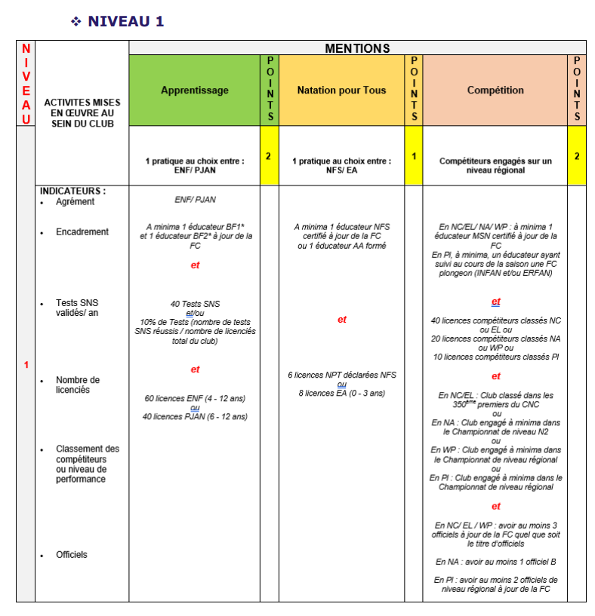

Slide 7
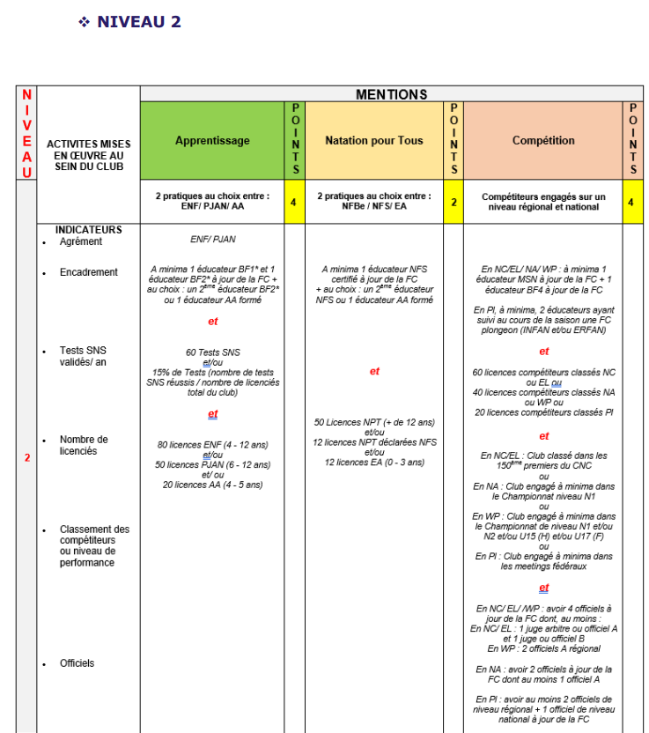

Slide 8
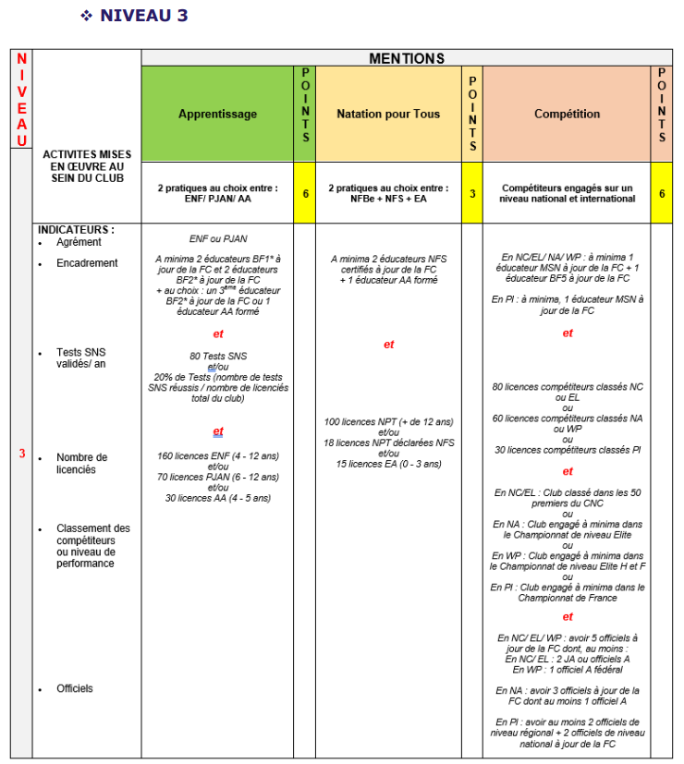

Slide 9
Le circuit de labellisation
Clubs : création du dossier et renseignement des prérequis durant la période définis par la campagne
Ligues : Contrôle des pré-requis
FFN : Validation du dossier par la FFN avec approbation de l’avis Ligue
Procédure automatique : questionnement des données fédérales du clubs via extranat, aboutissant à l’attribution d’un label provisoire
Ligues : Proposition d’attribution de points bonus
FFN : Validation des propositions d’attribution des points bonus
Procédure automatique : Calcul de l’attribution finale des labels
FFN : Avis du CC PSF/Labellisation puis validation des résultats en Comité Directeur
FFN : Diffusion des résultats aux clubs et collectivités

Slide 10
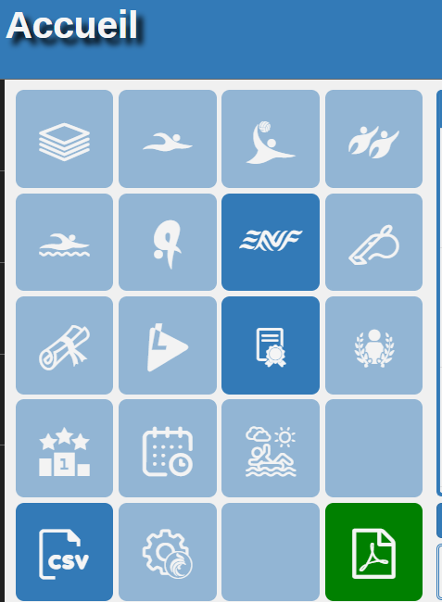
Comment faire une demande ?
Une application extranat dédiée automatisant au maximum les campagnes
  Un profil club : saisie de la demande de labellisation et consultation du résultat
Les calculs se font uniquement d’après les informations inscrites dans les bases de données extranat, sur la saison n-1 de la saison de lancement de la campagne.
Les documents nécessaires et à téléverser :
  Attestation 100 % licences signée du président
  Charte Fédérale de Développement Durable signée du président
  Projet de développement du club
  Compte de résultats approuvés à la dernière AG
  Attestation pour les diplômés Aisance Aquatique
  Attestation d’éducateurs formées en Plongeon
Pour valider la demande, le dossier doit être certifié.

Slide 11
Points d’attention
EXTRANAT
Les indicateurs sont vérifiés grâce à la revue des données du club présentes dans extranat.
Données non présentes = non prises en compte.
Informations de la saison précédente prises en compte.

Slide 12
Points d’attention
Formations continues des encadrants
Formations continues à faire enregistrer dans extranat via son ERFAN ou l’INFAN.
Pour le BF1 à 5, BF NFS, BF EA et le MSN, la formation continue doit être effectuée tous les 2 ans.
Pour être validé, la formation continue doit comprendre :
  3 heures sur une partie « sauvetage et sécurité » : réalisée en piscine avec mise en situation pratique à partir de cas concrets de simulations d’accidents
  4 heures sur une partie « connaissances pédagogiques » correspondant au niveau de compétences du Brevet fédéral ou diplôme visé.
Pour aller plus loin : https://www.ffnatation.fr/formation-continue-des-bf-msn
Pour compter, l’encadrant doit être licencié dans le club (une même personne peut avoir plusieurs licences)

Slide 13
Points d’attention
TESTS du Savoir-nager en sécurité
Une plateforme ministérielle pour enregistrer la réussite du test.
  https://www.aisanceaquatique.fr/preventiondesnoyades/intervenant/
Un test non enregistré sur la plateforme = test non connu dans extranat.
Enregistrement réalisé par l’éducateur sportif, via son compte personnel sur la plateforme.
Contact FFN : enf@ffnatation.fr

Slide 14
Points d’attention
Lien LABELLISATION – Subvention PSF
Avoir fait une demande de Labellisation est un prérequis à l’éligibilité à la subvention PSF, peu importe le résultat final
Il s’agit d’avoir fait une demande, et d’avoir certifié son dossier
Le résultat final (attribution ou non d’un label) n’est pas pris en compte

Slide 15
La prochaine campagne
Evolutions envisagées
Mention apprentissage
Nombre de licenciés
Mention apprentissage
Encadrement
Chiffres bruts à atteindre
  Impossible à atteindre pour les clubs de petite envergure
Alignement sur la logique des tests SNS en ajoutant un critère basé sur un %
  60 licences et/ou x% de licences
Les éducateurs avec seulement un MSN ne compte pas dans ce critère, seulement ceux possédant un BF
  Les MSN seront désormais inclus dans ce critère
Calendrier Prévisionnel :
  Lancement de la prochaine campagne en Janvier 2027

Slide 16
Les différentes ressources
La page internet dédiée sur le site vitrine : FFN > Les Clubs > Labellisation fédérale
  https://www.ffnatation.fr/le-dispositif-de-labellisation-federale
Le guide méthodologique ; disponible en téléchargement sur le site internet
Le module extranat
Le Centre Fédéral de Ressources
  reseau.federal@ffnatation.fr

Slide 17
MERCI !

